Slide 1
Peculiarità Della Cura Del Piede Per I Pazienti Con Diabete Di Tipo II Autore: Gabriele Guogyte
Connected 4 Health

Slide 2
Numero di progetto: 2021-1-RO01- KA220-HED-38B739A3
Il sostegno della Commissione europea alla realizzazione di questa presentazione non costituisce un'approvazione dei contenuti, che riflettono esclusivamente il punto di vista degli autori, e la Commissione non può essere ritenuta responsabile per l'uso che può essere fatto delle informazioni in essa contenute.

Slide 3
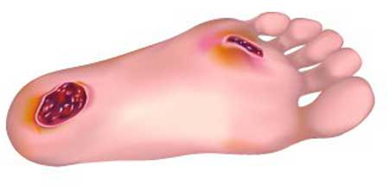
Sindrome del piede diabetico
Lo sviluppo della sindrome del piede diabetico può essere pericoloso per tutti i pazienti con diabete.

Slide 4
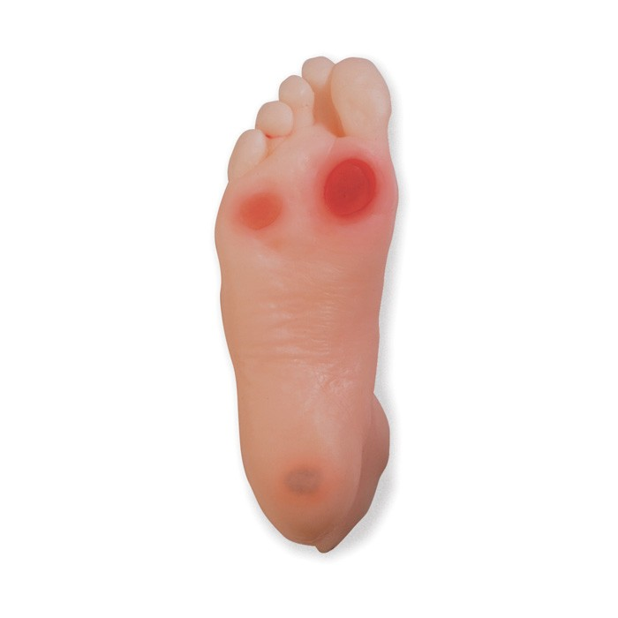
Sintomi del piede diabetico
disturbo della sensazione di dolore alle gambe e ai piedi (neuropatia)
circolazione sanguigna alterata, insufficiente apporto di sangue ai piedi
ritardata guarigione della ferita
lesioni cutanee, calli, epidermide indurita, ascessi e infiammazioni
ossa del piede deformate

Slide 5
I principali esiti del piede diabetico sono le ulcere e le amputazioni.
Ogni 30 secondi nel mondo viene amputato un piede diabetico

Slide 6
Elementi di base della cura del piede diabetico

Slide 7
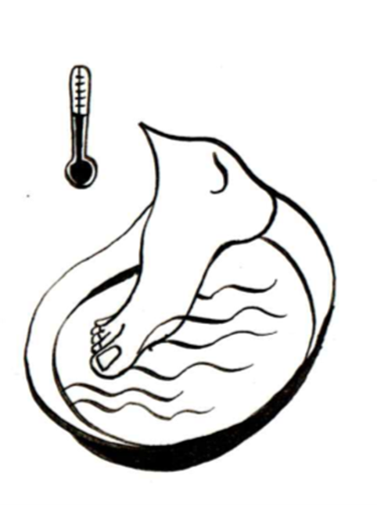
Lavare i piedi
prima di lavare i piedi, è necessario misurare la temperatura dell'acqua con un termometro
lavare i piedi con acqua corrente tiepida (37°C)
scegliere un sapone per bambini o neutro

Slide 8
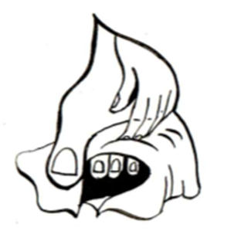
Tra le dita dei piedi
asciugare accuratamente le dita dei piedi
utilizzare un asciugamano separato per i piedi
dopo l'asciugatura, massaggiare con crema o schiuma

Slide 9
Esame del piede
è obbligatorio controllare i piedi ogni giorno
se per il paziente è difficile farlo da solo, deve usare uno specchio o chiedere aiuto a qualcuno

Slide 10
Cura delle scarpe
si consiglia di utilizzare un asciugascarpe

Slide 11
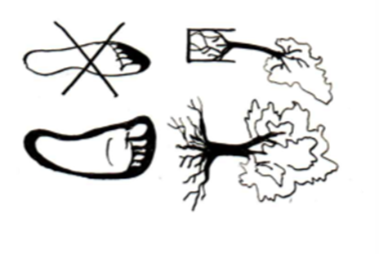
Le calzature giuste aiutano a prevenire:
deformità del piede,
calli dolorosi,
eruzioni interdigitali,
unghie incarnite e deformate,
formazione di ulcere.

Slide 12
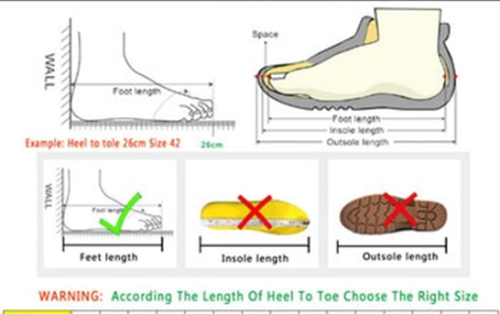
Come scegliere le calzature giuste?

Slide 13
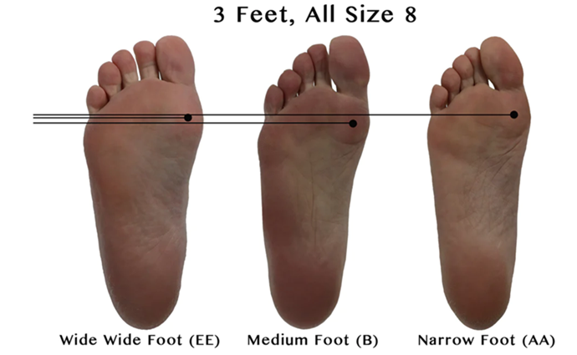
Qual è la larghezza di un piede?
Circonferenza dell'avampiede (dietro le dita)
Circonferenza metatarsale
Larghezza dell'avampiede
Larghezza del tallone

Slide 14
Effetti di una calzatura inadeguata

Slide 15
Unghia incarnita e calli

Slide 16
Onicodistrofia

Slide 17
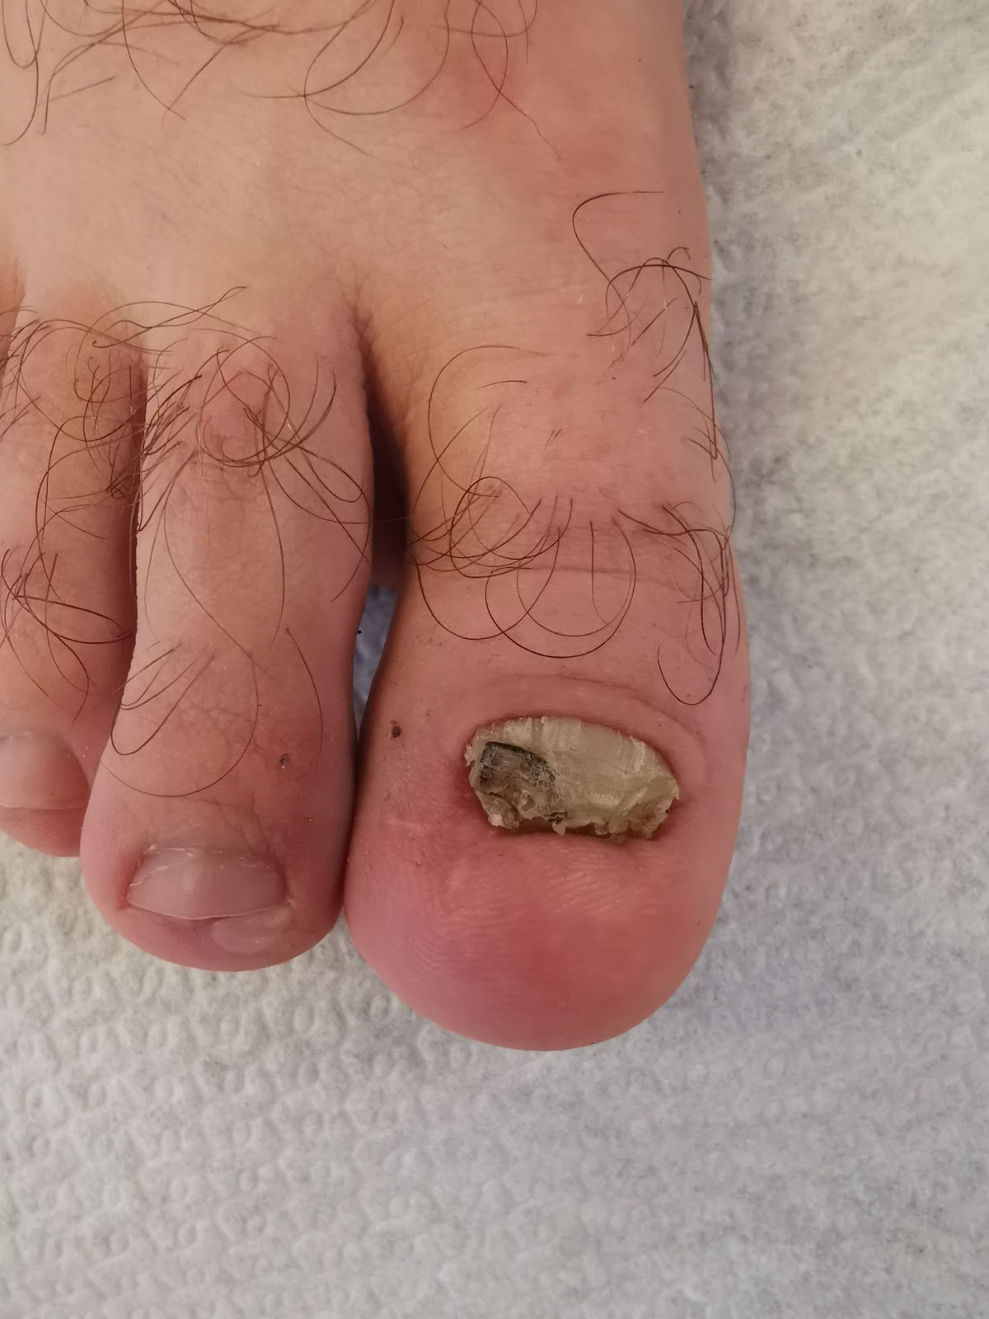
Onicodistrofia

Slide 18
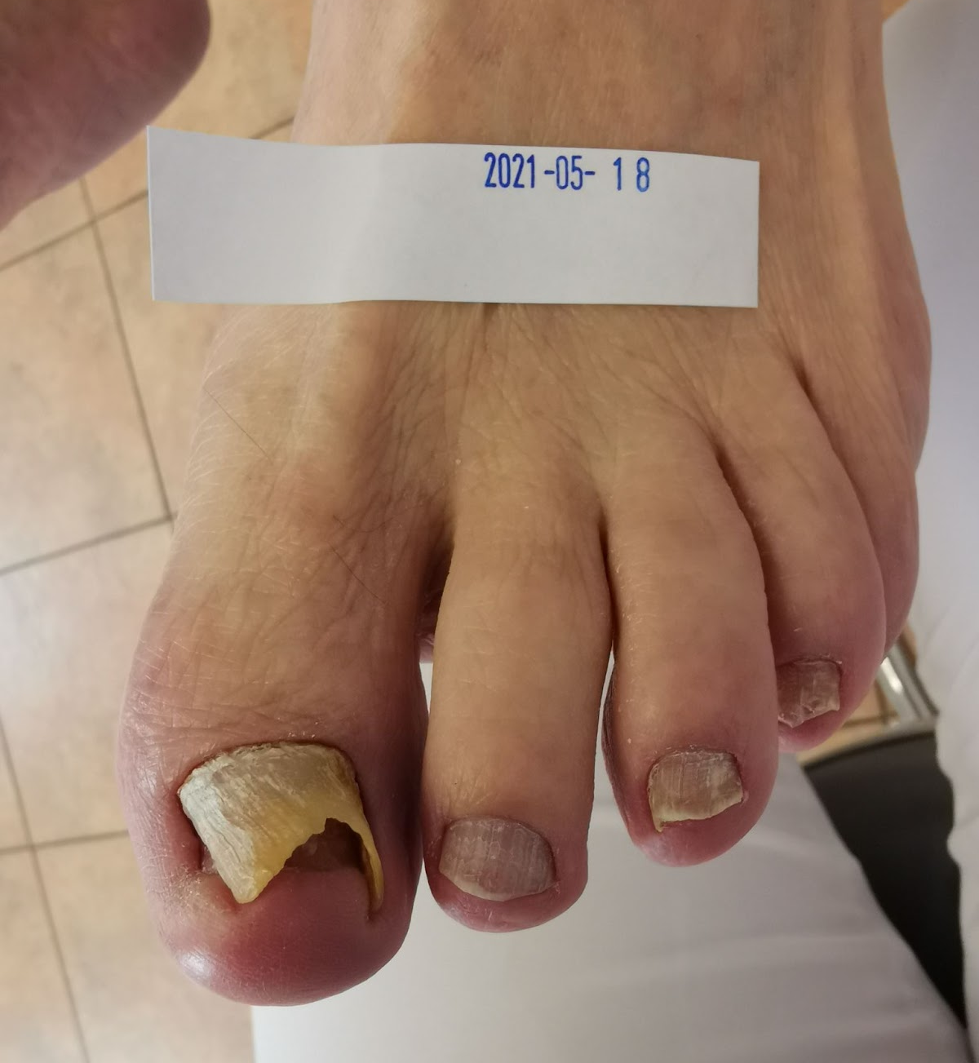
Onicodistrofia

Slide 19
Non camminare a piedi nudi
non camminare mai a piedi nudi (soprattutto in spiaggia)

Slide 20
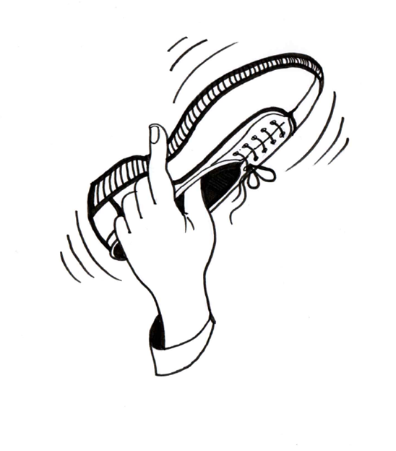
Controllare l'interno della scarpa
Controllare l'interno della scarpa.
Non può contenere sabbia, ciottoli o altre piccole particelle.

Slide 21
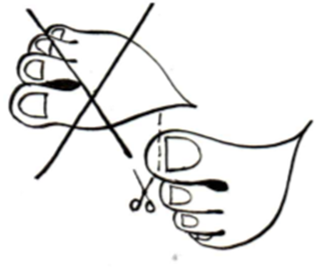
Taglio delle unghie
tagliare le unghie in linea retta
non tagliare gli angoli
non tagliare troppo corto
monitorare le condizioni delle dita dei piedi dopo aver indossato le scarpe (arrossamento, fastidio, dolore, intorpidimento)
taglio errato dell'unghia: rischio di un'unghia incarnita o di un cambiamento della forma dell'unghia

Slide 22
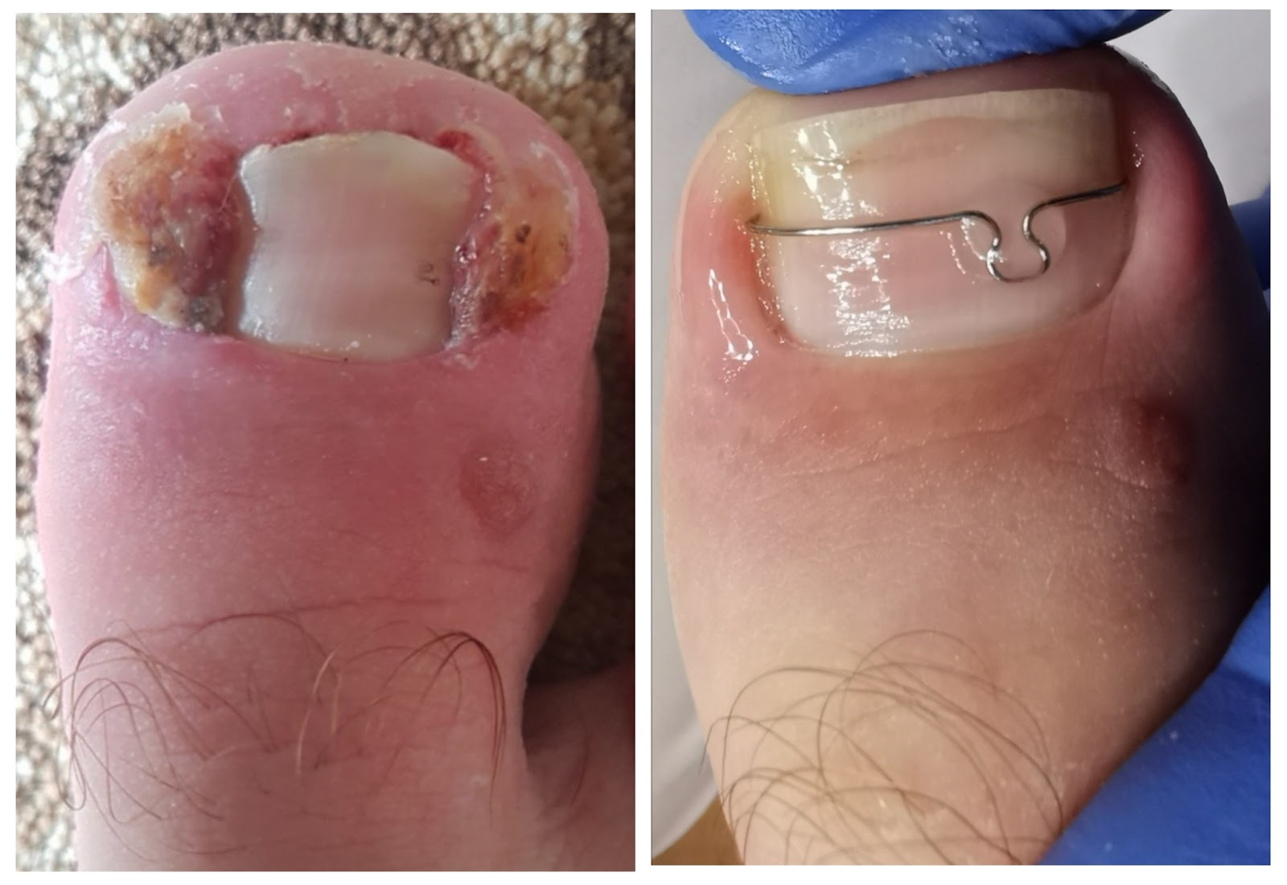
Conseguenze del taglio improprio delle unghie

Slide 23
Per riassumere
Ogni giorno:
lavare i piedi con acqua calda e sapone per bambini
asciugare con cura, soprattutto tra le dita dei piedi
ispezionare attentamente per verificare la presenza di eventuali danni
massaggiare i piedi con una crema, tranne che tra le dita.
controllare l'interno della scarpa
non camminare a piedi nudi
alla minima ferita contattare uno specialista, perché è importante non ritardare il trattamento.

Slide 24
Immagini di
Gabriele Guogyte

Slide 25
Riferimenti
Berdikšlienė A. Pėdų priežiūra. Diabeto IQ, 2021, 5(13): 30-32. https://dia-iq.lt/wp-content/uploads/2021/10/DIQ-13.pdf
Kostkevičius G, Astromskas AR. Visos bėdos dėl pėdos. 2010: Verslo Respublika, Kaunas.
Kostkevičius G, Kušvidas V. Pėdos ir batai arba kaip nusipirkti tinkamus ir patogius sportinius bei žygio batus. 2010: Verslo Respublika, Kaunas.
Scholz N. Lehrbuch und Bildatlas für die Podologie. 2012: Neuer Merkur.

